Slide 1
স্বাগতম

Slide 2
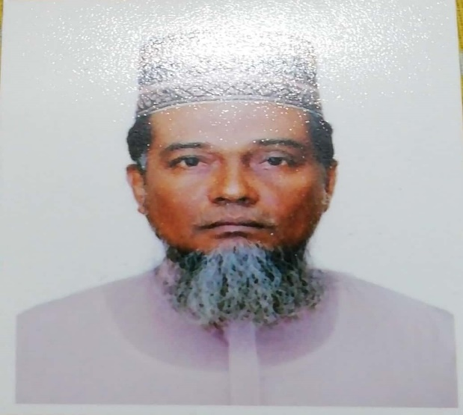
পরিচিতি
মোঃ নূরুল আমিন
সিনিয়র শিক্ষক
হাসানপুর শাহ আলম চৌধুরী
হাই স্কুল এন্ড কলেজ,ফুলগাজী,ফেনী।

Slide 3
পাঠ পরিচিতি
শ্রেণিঃনবম-দশম
বিষয়ঃগণিত
অধ্যায়ঃসতর
সময়ঃ৪৫মিনিট

Slide 4
প্রয়োজনীয় সূত্র
১। সংখ্যাভিত্তিক কোনো তথ্য বা ঘটনা হচ্ছে একটি পরি-
সংখ্যান।
২। তথ্যঃ (і) শিক্ষক প্রতিদিন শিক্ষার্থীদের হাজিরা রাখেন।
(іі) প্রতি পরীক্ষা শেষে প্রাপ্ত নম্বর সংরক্ষণ করেন,
দূর্বলতা চিহ্নিত করেন এবং দূরীকরনের ব্যবস্থা
করেন।
(ііі) এছাড়া দৈনিক পত্রিকা, রেডিও, টেলিভিশন
ইত্যাদি গণমাধ্যম থেকে আবহাওয়া, খেলাধুলা,
বাজারদর ইত্যাদি সম্পর্কে বিভিন্ন তথ্য পেয়ে
থাকি ।
৩। উপাত্তঃ সংখ্যার মাধ্যমে প্রকাশিত কোনো তথ্যকে
উপাত্ত বলে । যেমন, ৩৫, ৬০,২৯,৭০,ইত্যাদি।

Slide 5
৪। একটি মাত্র সংখ্যা দ্বারা প্রকাশিত উপাত্ত পরিসংখ্যান
নয়। যেমন, করিমের বয়স ৬০ বছর; পরিসংখ্যান
নয়।
৫। গড় = (প্রদত্ত উপাত্ত সমূহের সমষ্টি) ÷উপাত্ত সমূহের
সংখ্যা
যেমন, ১৪,২৪,৩৮,২০,২৪ এর
গড়=(১৪+২৪+৩৮+২০+২৪)÷৫ = ১২০÷৫=২৪
৬। মধ্যকঃ মধ্যক হলো প্রদত্ত উপাত্তের মধ্যম মান।
প্রদত্ত উপাত্তের সংখ্যা বিজোড় হলেঃ
৬,৪,৭,৮,৫ সংখ্যাগুলোকে মানের ঊর্ধ্বক্রমে
সাজিয়ে পাই, ৪,৫,৬,৭,৮ এবং মানের অধঃক্রমে
সাজিয়ে পাই, ৮,৭,৬,৫,৪ ।
এখানে, দেখা যায় মোট ৫টি সংখ্যা আছে। এদের মধ্যে
মধ্যক ৬, যা ক্রমানুসারে সাজানোর তিনতম পদ।

Slide 6
অর্থাৎ, মধ্যক= (৫+১)/২ তম পদ বা, ৬/২ বা, ৩ তম পদ
অর্থাৎ, মধ্যক = (উপাত্তের সংখ্যা + ১) ÷২
সুতরাং উপাত্তের সংখ্যা বিজোড় হলে তবে মধ্যক হবে
ক্রমানুসারে সাজানোর মধ্যম মান।
আবার, উপাত্তের সংখ্যা জোড় হলেঃ
৬,৪,৯,৮,১৩,৫
মানের ঊর্ধ্বক্রমে সাজিয়ে পাই, ৪,৫,৬,৮,৯,১৩
আবার, মানের অধঃক্রমে সাজিয়ে পাই, ১৩,৯,৮,৬,৫,৪
এখানে, মধ্যক হবে ৬ ও ৮ এর গড়।
মধ্যক=(৬+৮)/২ =৭
অর্থাৎ, উপাত্তের সংখ্যা যদি জোড় হয় তবে মধ্যক হবে
ক্রমানুসারে সাজানোর মাঝের দুইটি উপাত্তের গড়।
৭। প্রচুরকঃ প্রদত্ত উপাত্তগুলোর মধ্যে যে উপাত্তটি বা যে
উপাত্তগুলো সর্বাধিক বার আছে ,সেটি বা সেগুলোপ্রচুঃ।

Slide 7
৮। পরিসর= (সর্বোচ্চ মান - সর্বনিম্ন মান) +1
৯। শ্রেণি সংখ্যা = পরিসর ÷ শ্রেণি ব্যাপ্তি
১০। শ্রেণি সংখ্যা নির্ণয়ে যদি দশমিক আসে তবে পর-
বর্তী পূর্ণসংখ্যা নিতে হয়।
গণসংখ্যা বা, জনসংখ্যা বা, শিক্ষার্থীর সংখ্যা বা, ঘটন
সংখ্যা ।
সংক্ষিপ্ত পদ্ধতিতে গড় , x = a+ Ʃf_{i} u_{i} ×h
n
প্রচুরক = L + f₁ × h
f₁ + f₂
মধ্যক = L + ( n - F_{c} ) h
2 f_{m}

Slide 8
পাঠ শিরোনাম
পরিসংখ্যান
অনুশীলনীঃ১৭

Slide 9
শিখনফল
এই পাঠ শেষে শিক্ষার্থীরা-
১। তথ্য,উপাত্ত, গড়, মধ্যক, প্রচুরক ব্যাখ্যা করতে পারবে এবং এতদ-
সম্পর্কিত যাবতীয় সমস্যা সমাধান করতে পারবে।
২। ক্রমযোজিত গণসংখ্যা সারণি ব্যাখ্যা করতে পারবে।
৩। সংক্ষিপ্ত পদধতিতে গড়, মধ্যক ও প্রচুরক নির্ণয় করতে পারবে।

Slide 10
সমস্যাঃ
নবম শ্রেণির 30 জন শিক্ষার্থীর গণিতে প্রাপ্ত নম্বর নিম্নরূপ
27,24,30,15,17,40,41,49,30,22,21,27,28,33,19,33,21,22,
23,26,23,25,25,50,23,26,28,48,36,37.
ক) শ্রেণি ব্যবধান 5 ধরে গণসংখ্যা নিবেশন সারণি
তৈরি কর ।
খ) সংক্ষিপ্ত পদ্ধতিতে গড় নির্ণয় কর ।
সমাধানঃ
ক) একানে, সর্বোচ্চ মান 50 এবং সর্বনিম্ন মা 15 ।
উপাত্তের পরিসর = ( 50 – 15 ) +1 = 35 + 1 = 36
শ্রেণি ব্যবধান 5 ধরে শ্রেণি সংখ্যা = 36/5 = 7.2 বা, 8
এখন, শ্রেণি ব্যবধান 5 ধরে গণসংখ্যা নিবেশন সারণি
তৈরি করা হলোঃ

Slide 11
শ্রেণি ব্যাপ্তি ট্যালি চিহ্ন গণসংখ্যা
15 - 19 │││ 3
20 – 24 ││││ │││ 8
25 - 29 ││││ │││ 8
30 - 34 ││││ 4
35 – 39 ││ 2
40 – 44 ││ 2
45 – 49 ││ 2
50 – 54 │ 1
মোট n=30

Slide 12
খ) সংক্ষিপ্ত পদধতিতে গড় নির্ণয়ের সারণিঃ
শ্রেণি ব্যাপ্তি শ্রেণির গণসংখ্যা ধাপ বিচ্যুতি গণসংখ্যা
মধ্যমান u_{i}= x_{i}-a ×ধাপবিঃ
(x_{i}) (f_{i}) h ( f_{i}u_{i})
15 – 19 17 3 -3 -9
20- 24 22 8 -2 -16
25 – 29 27 8 -1 -8
30 – 34 32 a 4 0 0
35 – 39 37 2 1 2
40 – 44 42 2 2 4
45 – 49 47 2 3 6
50 – 54 52 1 4 4
মোট n= 30 Ʃf_{i}u_{i}= - 17

Slide 13
আমরা জানি, সংক্ষিপ্ত পদধতিতে গড়,
x = a + Ʃ f_{i}u_{i} × h
n এখানে,
= 32 + - 17 × 5 a = 32 , n=30,
30 6 Ʃf_{i}u_{i} = - 17,
= 32 - 17 h = 5
6
= 32- 2.8333333
= 32- 2.83
= 29.17 Ans.

Slide 14
মূল্যায়ন
১। তথ্য বলতে কী বুঝায় ? ২। সংক্ষিপ্ত পদ্ধতিতে গড় নির্ণয়ের
সূত্রটি লিখ ।
৩।মধ্যক নির্ণয়ের সূত্রটি লিখ ।
৪। প্রচুরক নির্ণয়ের সূত্রটি লিখ ।
৫। পরিসর বলতে কী বুঝায় ?

Slide 15
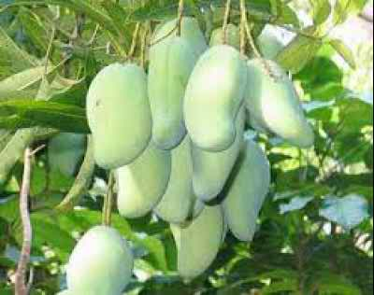
বাড়ির কাজ
নিচে একটি গণসংখ্যা নিবেশন সারণি দেওয়া হলোঃ
শ্রেঃব্যাপ্তি 45-49 50-54 55-59 60- 64 65- 69 70- 74
গণসংখ্যা 4 11 14 20 8 3
সংক্ষিপ্ত পদধতিতে গড় নির্ণয় কর।

Slide 16
আল্লাহ হাফেজ
ধন্যবাদ

